Slide 1

Líp 4 B
Nhiệt liệt chào mừng các thầy cô giáo
Môn ĐỊA LÍ
Gi¸o viªn: Lê Thị Bích Hà

Slide 2
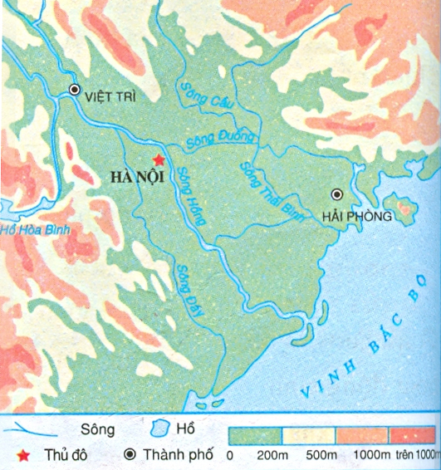
Lược đồ khu vực đồng bằng Bắc Bộ

Slide 3
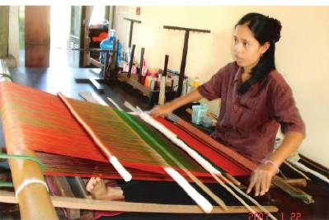
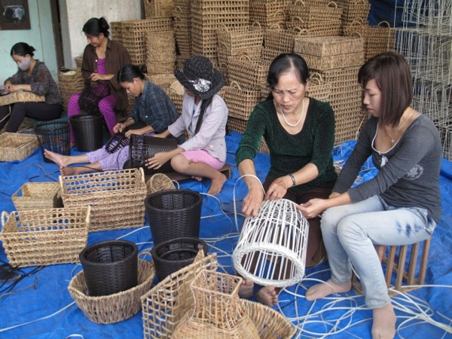
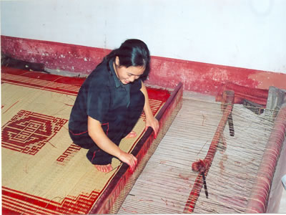
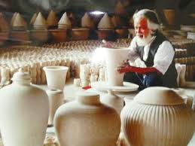
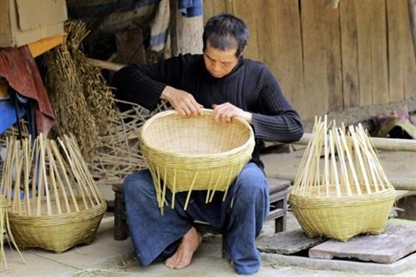
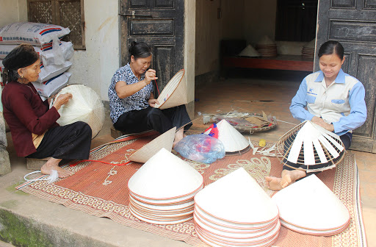
Mỗi bức ảnh thể hiện nghề thủ công nào?

Slide 4
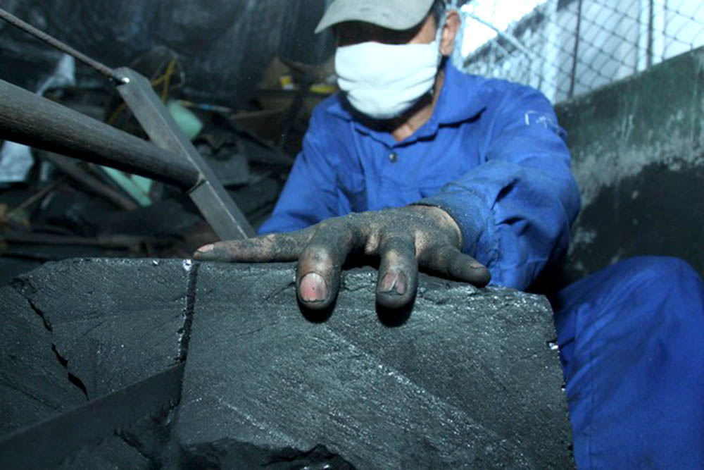
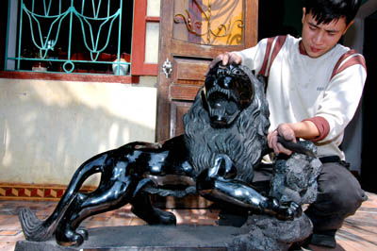
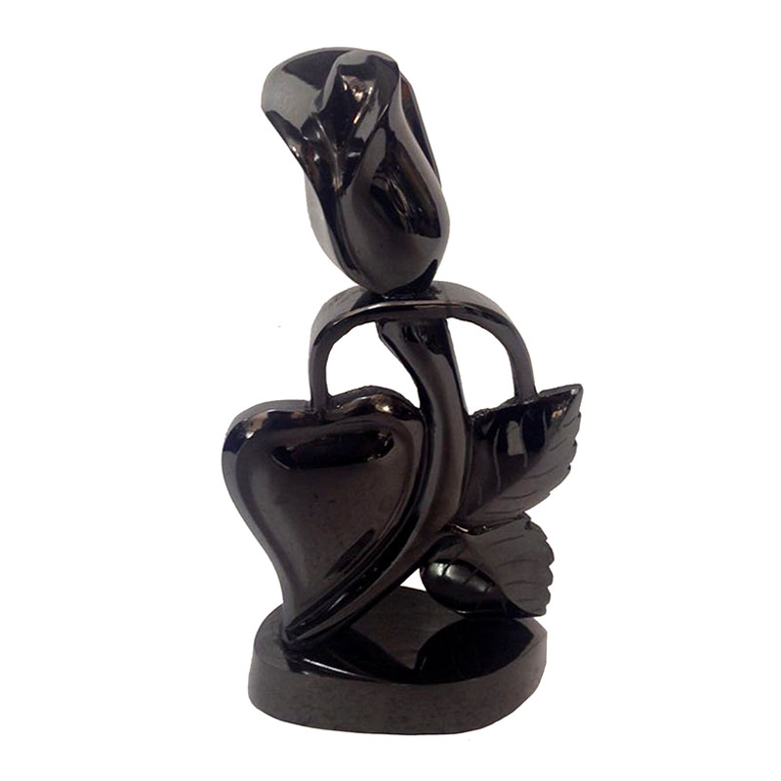
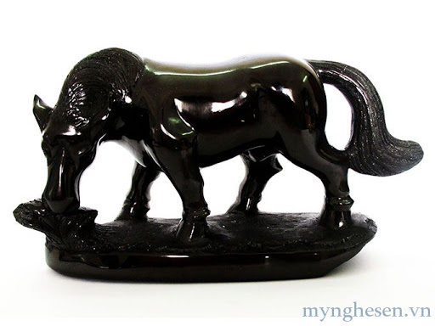
Mỹ nghệ than đá

Slide 6
Hãy kể tên các làng nghề truyền thống và sản phẩm của làng theo bảng sau:
Tên làng nghề | Sản phẩm làng nghề

Slide 7
Tên làng nghề | Sản phẩm làng nghề
Vạn Phúc( Hà Nội) | Lụa tơ tằm
Bát Tràng( Hà Nội) | Đồ gốm( bình hoa, lọ lục bình, cốc chén...
Đồng Xâm( Hà Nội) | Chạm bạc( đồ trang sức, đồ thờ, đồ trang trí...)
Đồng Kị( Bắc Ninh) | Đồ gỗ( Tủ, bàn ghế, kệ....)
Kim Sơn( Ninh Bình) Đông Hồ ( Bắc Ninh) Chuyên Mĩ( Hà Nội) Kiêu Kỵ (Hà Nội) Văn Lâm( Hà Nội) .................... | Chiếu cói Tranh dân gian Khảm trai( Tranh, bàn ghế, đồ thờ...) Dát vàng(đồ trang sức, đồ thờ, đồ trang trí...) Thêu ren( Tranh, gối, khăn...)

Slide 8
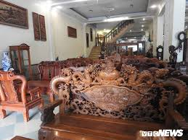
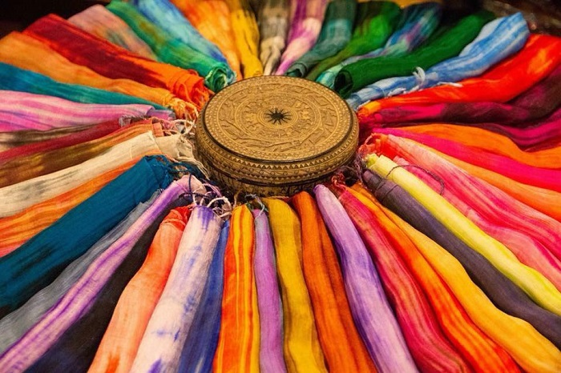
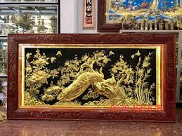
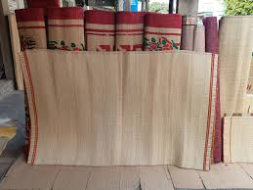
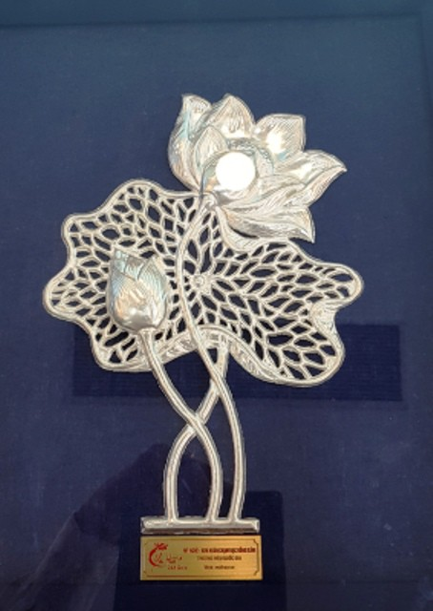
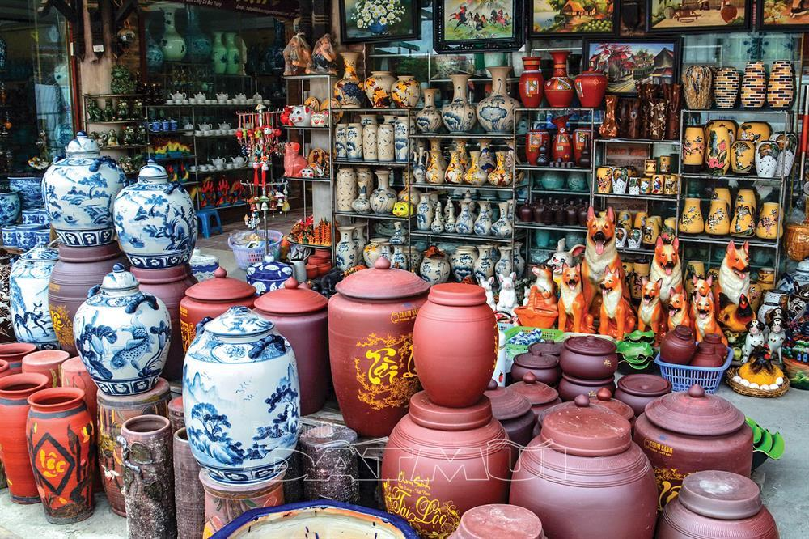
Bàn ghế Đồng kị ( Bắc Ninh)
Lụa (Vạn Phúc)
Tranh khảm trai (Chuyên Mĩ - Hà Nội)
Chiếu cói Kim Sơn
Chạm bạc( Đồng Xâm)
Gốm xứ Bát Tràng – Hà Nội

Slide 9

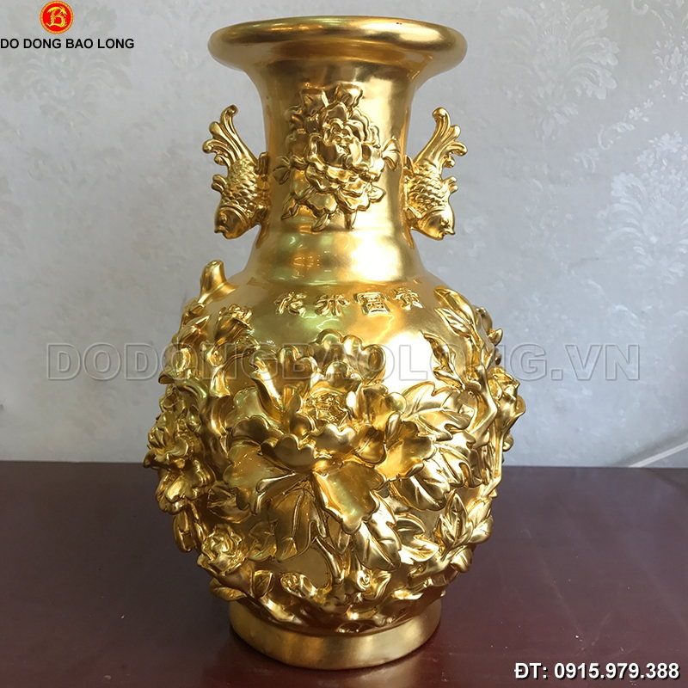
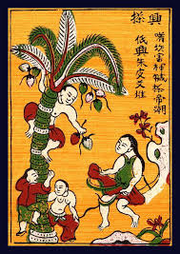
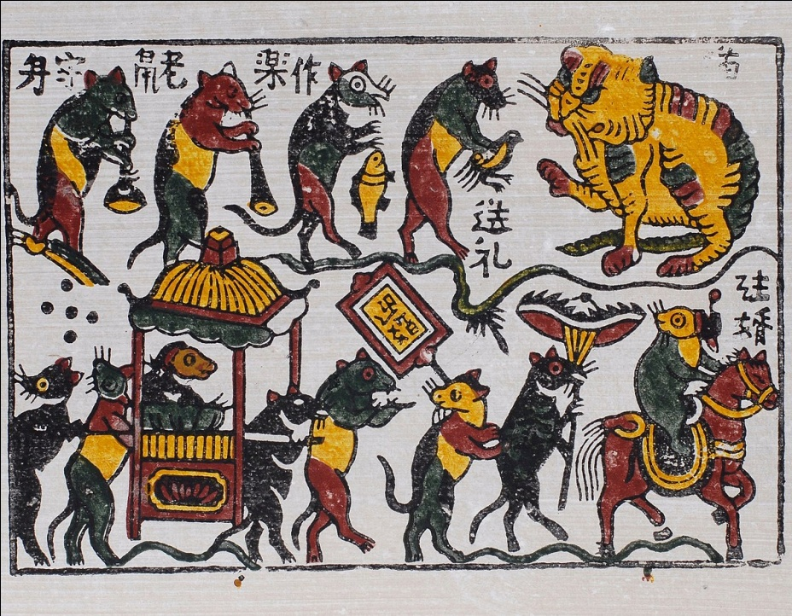
Tranh thêu ren( Gia Lâm-Hà Nội)
Bình hoa dát vàng( Kiêu Kỵ-Hà Nội)
Tranh: Hứng dừa( Đông Hôg-Bắc Ninh)
Tranh: Đám cưới chuột( Đông Hồ-Bắc Ninh)

Slide 11
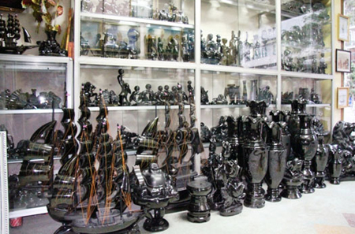
Mỹ nghệ than đá

Slide 12
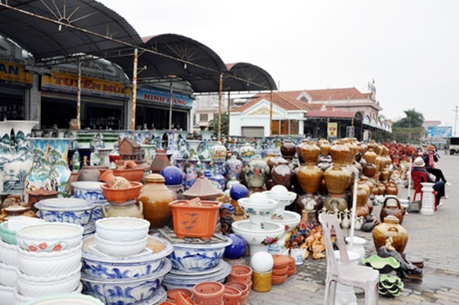
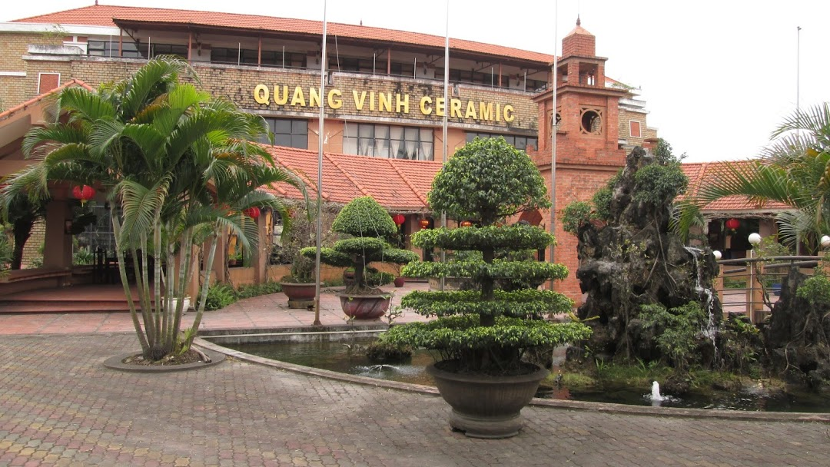

Slide 14
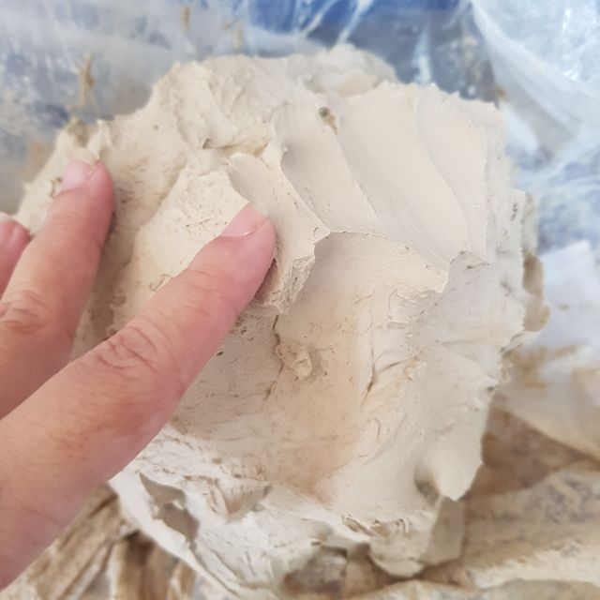
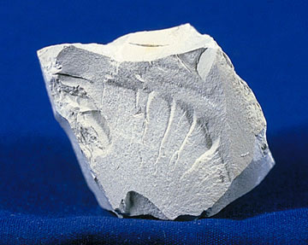
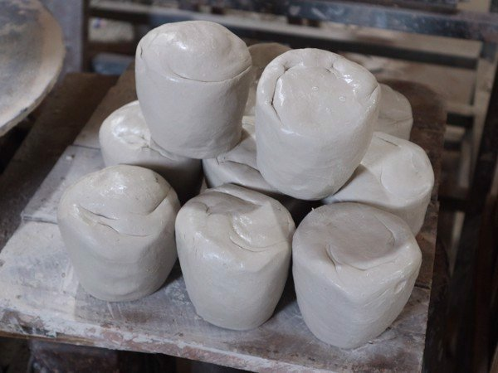
Đát sét cao lanh

Slide 15
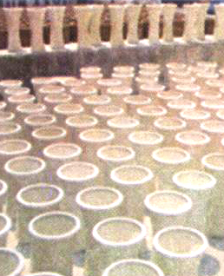
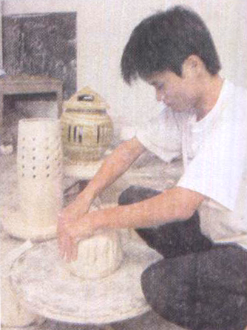
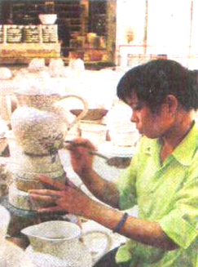
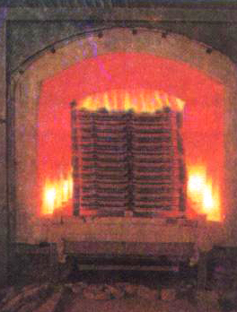
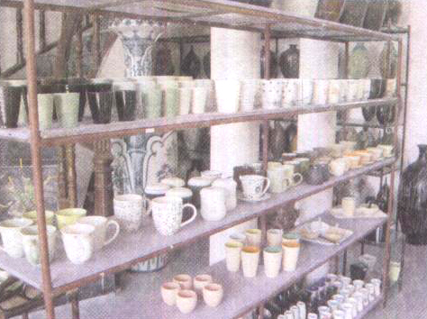
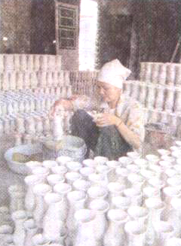

Slide 16
Nhào đất - tạo dáng
Phơi gốm
Vẽ hoa văn
Các sản phẩm gốm
Nung gốm
Tráng men

Slide 17
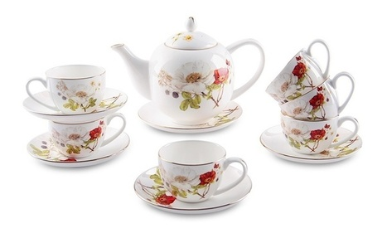
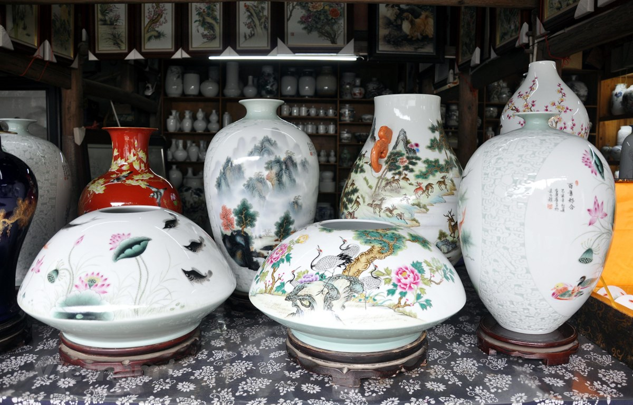
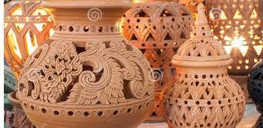
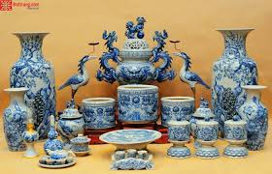

Slide 19
-
Chợ phiên có đặc điểm gì về:
+ Cách bày bán hàng?
+ Hàng hóa ở chợ -nguồn gốc hàng hóa?
+ Người đi chợ để mua và bán hàng?

Slide 20
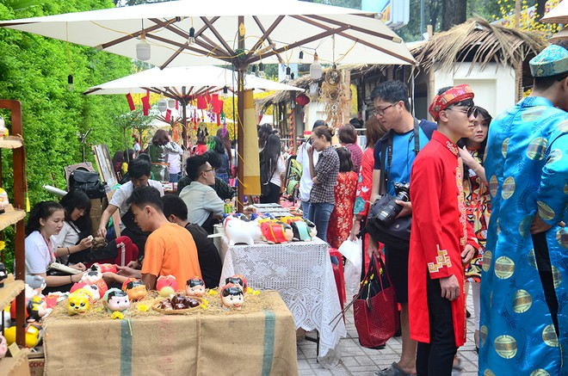
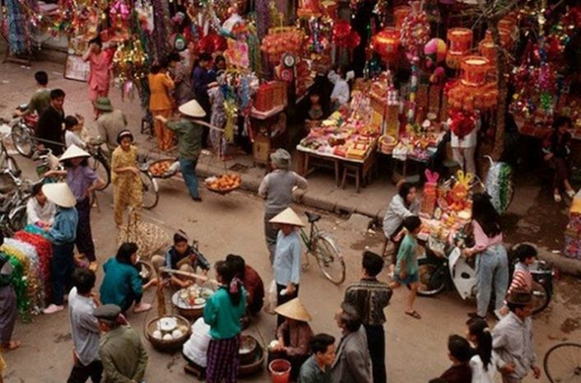
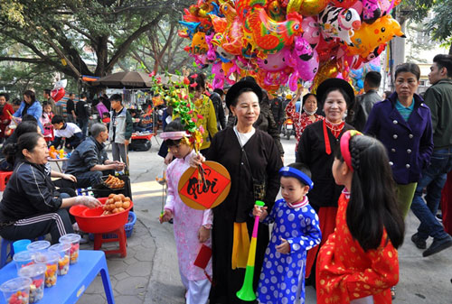
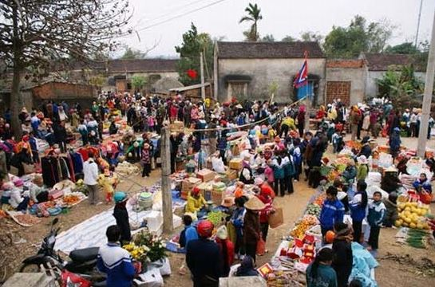

Slide 21
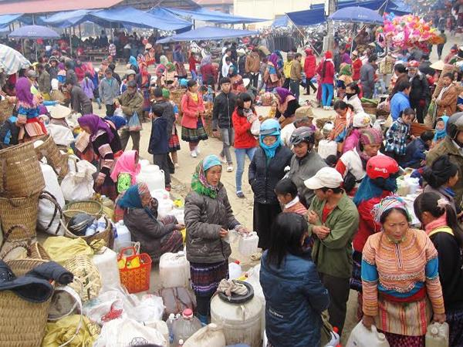
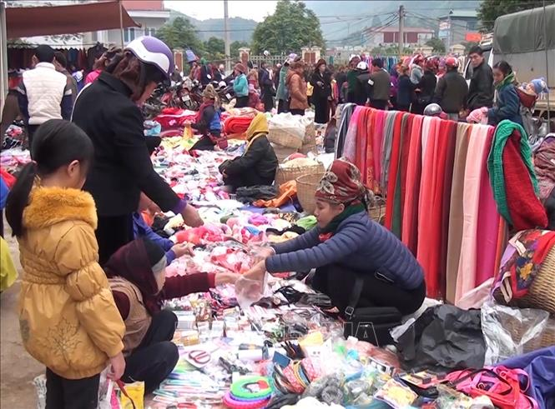
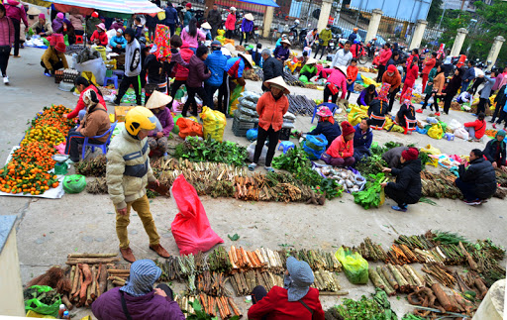
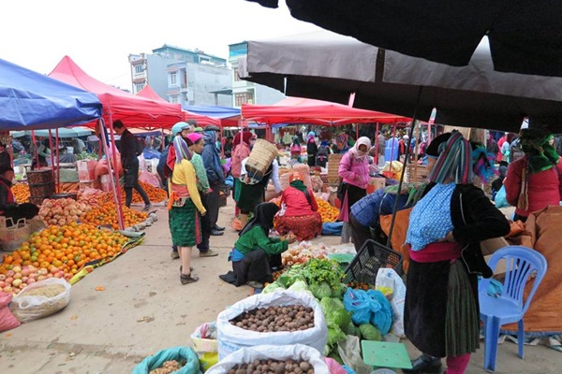
Cảnh chợ phiên vùng cao

Slide 22
Người dân đồng bằng Bắc Bộ có hàng trăm nghề thủ công với nhiều sản phẩm nổi tiếng ở trong và ngoài nước. Nơi có nghề thủ công phát triển tạo thành làng nghề.
Chợ phiên ở đồng bằng Bắc Bộ là nơi diễn ra các hoạt động mua bán tấp nập. Hàng hóa bán ở chợ phần lớn là các sản phẩm sản xuất tại địa phương.

Slide 25
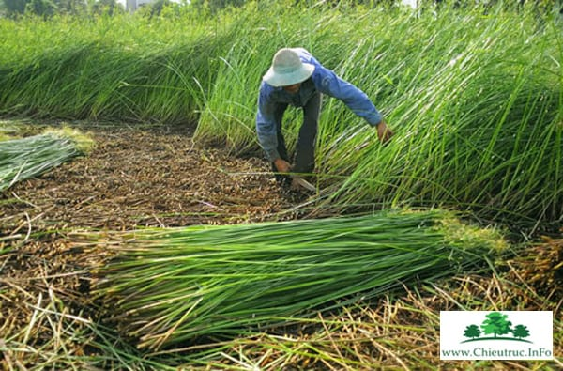
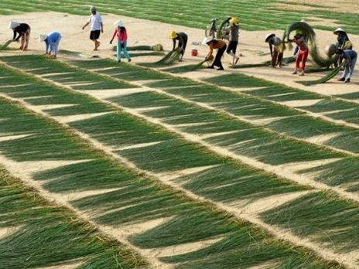
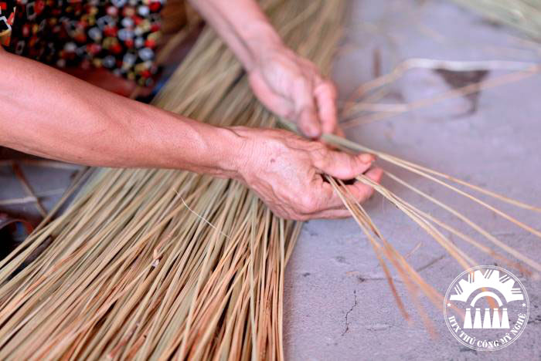
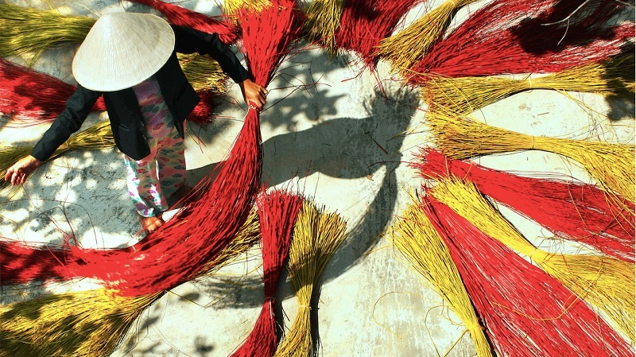
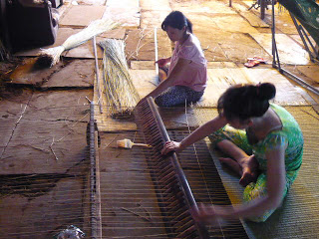
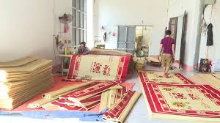
Các công đoạn làm chiếu cói

Slide 26



Cảnh chợ phiên ở đồng bằng Bắc Bộ
Cảnh chợ phiên vùng quê

Slide 28


Hoa sen trắng
Cá chép vàng

Slide 29




Slide 30


5. Làng nghề đóng, sửa chữa tàu thuyền Hà An Nghề đóng tàu ở phường Hà An - thị xã Quảng Yên đã có lịch sử cả trăm năm,

Slide 31
3.Nghề mỹ nghệ than đá Nghề thủ công mỹ nghệ bằng than đá ở Quảng Ninh đến nay đã trở thành một nghề thủ công truyền thống khá nổi tiếng. Kiểu loại của sản phẩm rất phong phú, đa dạng từ những con trâu, con nai, gạt tàn thuốc lá quen thuộc trước đây, đến những tác phẩm điêu khắc đạt trình độ cao.

Slide 32





Slide 33


Lò đàn Lò bầu

Slide 34









Slide 35




